Slide 1
AMS - Análise e Modelagem de Sistemas
Bacharelado em Sistemas de Informação
CEFET-RJ / Campus Maria da Graça
Sildenir Alves Ribeiro, DSc.

Slide 2
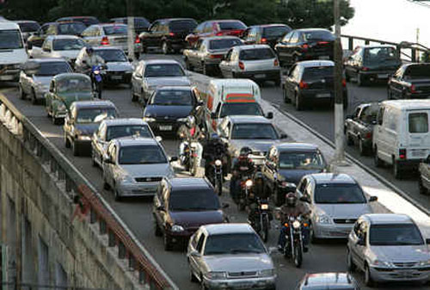
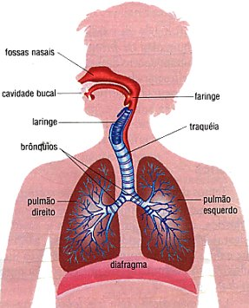
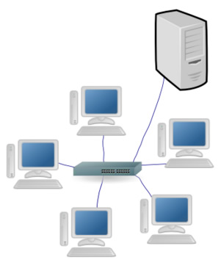
CONCEITO DE SISTEMA
Combinação de elementos relacionados entre si

Slide 3

CONCEITO DE ANÁLISE
Exame detalhado de cada parte de um todo

Slide 4
CONCEITO DE MODELAGEM
Modelagem: Criar modelos - Modelar
  Modelar significa criar um modelo que explique as características de funcionamento e comportamento de um software a partir do qual ele será criado;
    Objetivo: Facilitar seu entendimento e seu projeto, através das características principais.
  Modelo: Os modelos de dados são ferramentas que permitem demonstrar como serão construídas as estruturas de dados que darão suporte aos processos de negócio, como esses dados estarão organizados e quais os relacionamentos que pretendemos estabelecer entre eles

Slide 5
ETAPAS DO DESENVOLVIMENTO DE SISTEMA
Necessidade do usuário
Concepção do Sistema
Análise de viabilidades
Projeto lógico
Manutenção
Implantação
Projeto físico
Análise Estruturada:
Conjunto de técnicas e ferramentas cujo objetivo é auxiliar na análise e definição de sistemas
Conceito fundamental → construção de um modelo do sistema utilizando técnicas gráficas
A metodologia envolve a construção “top-down” do sistema por refinamentos sucessivos
Não é um método único aplicado constantemente por todos que a usam ☹
Foi e ainda é um método de modelagem de requisitos amplamente usado ☺

Slide 6
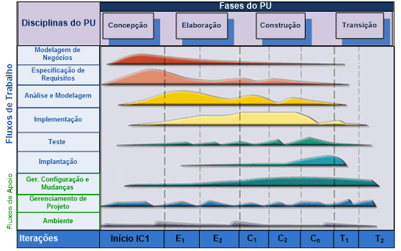
Processo de Desenvolvimento de Sistemas

Slide 7
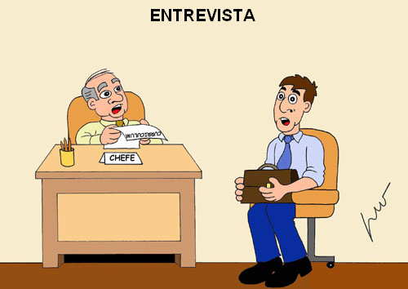


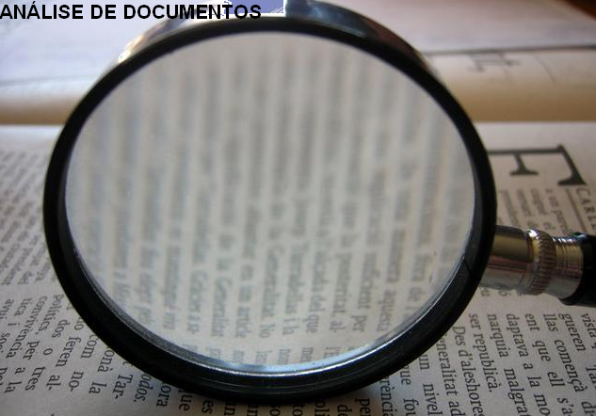
NECESSIDADES DO USUÁRIO/CONCEPCÃO DO SISTEMA
Elicitação de Requisitos: Algumas Técnicas de Levantamento de Dados

Slide 8
CONCEPÇÃO DO SISTEMA – IDENTIFICAÇÃO DE ENTIDADES
Conjunto
de
entidades
Aluno
Curso
Entidades
Professor
Registro
Acadêmico
Coleção de conjuntos de entidades
Entidade é um objeto distinguível de outros, cada entidade possui uma característica que lhe é peculiar, que nem uma outra possui

Slide 9
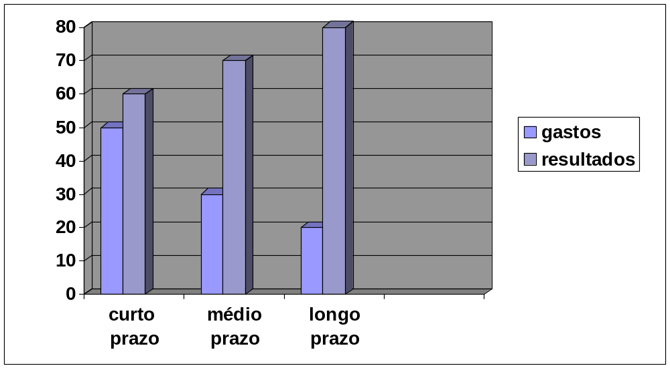
ANÁLISE DE VIABILIDADES
Análise Estruturada – Viabilidades Técnicas e Econômicas

Slide 10
Modelagem de Sistema

Slide 11
O que é um modelo?
É uma representação de um sistema (ou de um objeto qualquer).
Um modelo é uma abstração da realidade, ou seja, representa uma seleção de características do mundo real, que são relevantes para o propósito com o qual o modelo foi construído.

Slide 12
Razões para Modelar um Sistema
Possibilitar o estudo do comportamento do sistema;
Possibilitar a discussão de correções e modificações com o usuário, a baixo custo, minimizando o risco de não aceitação do produto final;
Facilitar a comunicação entre os componentes da equipe de desenvolvimento; e,
Formar uma documentação do sistema.

Slide 13
Nível de Abstração de um Modelo
Consiste no grau de detalhamento com que as características do sistema são representadas no modelo.
Em cada nível há uma ênfase seletiva nos detalhes representados.

Slide 14
Modelagem de Sistemas de Informação
Ao longo do processo de desenvolvimento, um sistema é representado através de vários modelos. Esses modelos representam:
  Sistema em dimensões do mundo real
  Níveis de abstração distintos.

Slide 15
Dimensões do Mundo Real
Dado – aspecto estático e estrutural do sistema;
Controle – aspecto temporal e comportamental do sistema; e
Função – transformação de valores.
Os modelos de dados, controle e função de um mesmo sistema, devem ser consistentes entre si.

Slide 16
Níveis de elaboração informacional (PAÉZ-URDANETA, 1992)
Dados
Informação
  dados contextualizados,
  significado
Conhecimento
  informação inter-relacionada
Inteligência
  uso do conhecimento
200 210 420
Uso Bibl. Livros/mês
OUT NOV DEZ
  “se o acervo é mais consultado em dezembro é porque este é o mês de provas finais”
200 210 420
  “devo contratar mais bolsistas para auxiliar a biblioteca em dezembro"

Slide 17
Níveis de Abstração
CONCEITUAL - Características do sistema independentes do ambiente computacional (hardware e software) no qual será implementado o sistema. Essas características são dependentes unicamente das necessidades do usuário.
LÓGICO - Características dependentes de um determinado tipo de sistema computacional (não representa características de produtos específicos).
FÍSICO - Características dependentes de um sistema computacional específico, isto é, linguagem e compilador específicos, hardware de um determinado fabricante, etc.

Slide 18
Fases do desenvolvimento de um sistema
  Análise de Requisitos - (casos de uso / UML)
  Análise e Modelagem (diagrama de classes, modelo abstrato das informações, modelo arquitetural)
  Projeto (detalhamento técnico da solução)
  Implementação (codificação, desenvolvimento dos programas)
  Testes
Notes:
nális

Slide 19
PROJETO LÓGICO
DICIONÁRIO DE DADOS
CAMPOS
TIPO
TAMANHO
OBSERVAÇÃO
DESCRIÇÃO
DFD
ENTIDADE
PROCESSO
RELACIONAMENTOS
Um para Um (1__1);
Um para Vários (1__N);
Vários para Vários (N__N).
FLUXO DE DADOS
ARMAZENAMENTO
Análise Estruturada – Dicionários de Dados, DFD, MER/DER,

Slide 20
EXEMPLO DE DICIONÁRIO DE DADOS
CAMPOS | TIPO | SIZE | DESC | OBS
CodProduto | N | 06 | Código do produto | Chave primária
Nome | C | 50 | Nome do produto
CodGrupo | N | 06 | Código do grupo | Chave estrangeira
CodFornecedor | N | 06 | Código do fornecedor | Chave estrangeira
Qtde | N | 10 | Quantidade
QtdeMinima | N | 10 | Quantidade Miníma
CustoMedio | N | 10 | Preço de custo
PrecoVenda | N | 10 | Preço de venda
DataReg | C | 10 | Data de registro
Análise Estruturada – Dicionários de Dados de um Cadastro de Produtos

Slide 21
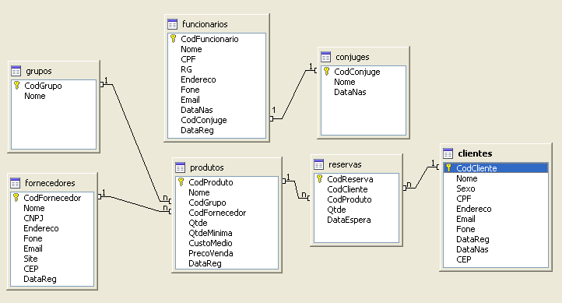
EXEMPLO DE DER
um para um (relação direta)
um para vários (relação direta)
vários para vários (relação indireta)

Slide 22
DFD NÍVEL ZERO OU DIAGRAMA DE CONTEXTO
P1: CONTROLE DE ESTOQUE
Processa dados e exibe informações ao usuário
Cadastra fornecedores, grupos e produtos
Cadastra clientes, efetua reservas de produtos
P2: CONTROLE DE RESERVAS
USUÁRIO
Processa dados e exibe informações ao usuário
Cadastra cônjuges e funcionários
Processa dados e exibe informações ao usuário
P3: CONTROLE DE FUNCIONÁRIOS

Slide 23
EXEMPLO DE DFD NÍVEL UM – CONTROLE DE ESTOQUE
USUÁRIO
Pesquisa código
Pesquisa código
P1.1: cadastra/consulta fornecedores
P1.2: cadastra/consulta grupos de produtos
P1.3: cadastra/ consulta produtos
FORNECEDORES
GRUPOS
PRODUTOS
dados de grupos
dados de fornecedores

Slide 24
EXEMPLO DE DFD NÍVEL UM – CONTROLE DE RESERVAS
USUÁRIO
Pesquisa código
Pesquisa código
P2.1: cadastra/consulta clientes
P2.2: efetua reserva de produtos
PRODUTOS
CLIENTES
RESERVAS
dados de clientes
dados de produtos

Slide 25
EX. DE DFD NÍVEL UM – CONTROLE DE FUNCIONÁRIOS
USUÁRIO
Pesquisa código
P3.1: cadastra/consulta cônjuges
P3.2: cadastra/consulta funcionários
CONJUGES
FUNCIONÁRIOS
dados de cônjuges

Slide 26
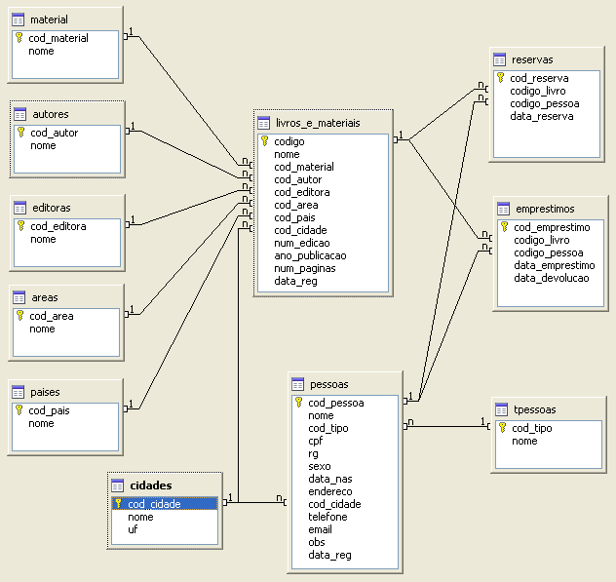
Monte os dicionários de dados e os DFDs de um controle de biblioteca que atenda o der abaixo
ATIVIDADE
Dica: crie um DFD nível zero de com 4 processos e faça o DFD nível um desses processos com base nas tabelas que recebem (n) códigos

Slide 27
Elicitação de Requisitos (Estudo de Caso)
Técnica de análise através da qual se descreve a relação entre usuário e sistema, onde para cada ação do usuário existe uma reação do sistema.

Slide 28
ESTUDO DE CASO - REGRAS
Algumas regras, se bem observadas, podem facilitar o desenvolvimento de um estudo de caso, dentre as quais destacam-se:
Para cada ação existe uma reação;
Detalhes são apenas partes de um todo;
Dados são apenas parte de uma informação;
Inteiração se dá pela desfragmentação;

Slide 29
ESTUDO DE CASO - EXEMPLO
Um exemplo simplificado de estudo de caso:
USUÁRIO | SISTEMA
Usuário clica em incluir novo registro | Sistema exibe formulário para digitação dos dados.
Usuário clica em salvar dados | Sistema salva dados e retorna mensagem “dados salvos com sucesso”

Slide 30
ESTUDO DE CASO - ATIVIDADE
Utilize algum jogo de raciocínio que contenha os elementos básicos de um estudo de caso para aprimorar habilidades de observação.

Slide 31
ESTUDO DE CASO
Para cada ação existe uma reação
Em um estudo de caso, não se deve analisar ações e reações de formas isoladas, pois cada resposta do sistema depende de uma ação do usuário e cada ação implica em uma resposta

Slide 32
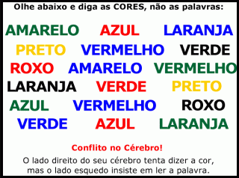
ESTUDO DE CASO (Para cada ação existe uma reação)
Assim como ocorre em nosso cérebro, sistemas computadorizados podem dar respostas indesejadas se as ações e reações não estiverem bem definidas

Slide 33
ESTUDO DE CASO
Detalhes são apenas partes de um todo
Um verdadeiro analista de sistemas é aquele que tem a capacidade de “ver a floresta por entre as árvores”, ou seja, aquele que consegue observar os detalhes sem se perder neles, conservando uma visão do todo.

Slide 34
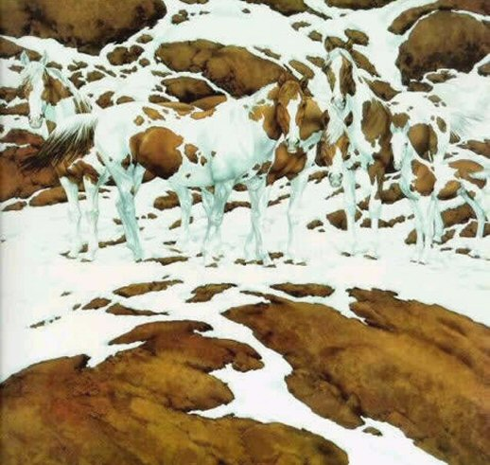
ESTUDO DE CASO (Detalhes são apenas partes de um todo)
A paisagem representa o todo – observe os detalhes

Slide 35

ESTUDO DE CASO dados são apenas partes de uma informação
Não se pode compreender inteiramente uma informação analisando-se individualmente os dados que a compõe, a compreensão se dá pelo entendimento conjugado dos dados e a forma como estes foram organizados.

Slide 36
ESTUDO DE CASO
Inteiração se dá pela desfragmentação
Um raciocínio fragmentado pode dificultar a elaboração de um estudo de caso, pois muitas vezes é necessário aproximar dados que, disjuntos, não propiciam o entendimento necessário a inteiração de um problema.

Slide 37
ESTUDO DE CASO
Inteiração se dá pela desfragmentação
Considere os seguintes fatores:
Não se pode acreditar em tudo que olhos vêem;
A sistematização do conhecimento se dá por um processo de análise;
A falta de critérios em um processo de observação pode resultar em interpretações equivocadas.
O mesmo objeto de estudo pode ser percebido de diferentes maneiras;
“Todo pondo de vista é vista de um ponto”.

Slide 38
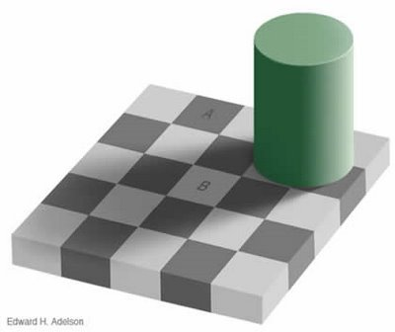
ESTUDO DE CASO (Inteiração se dá pela desfragmentação)
Não se pode acreditar em tudo que os olhos vêm
O tabuleiro ao lado representa um conjunto fragmentado de informações, pois os quadrados escuros estão separados pelos claros e vice-versa.
Analise-o e responda se existe muita diferença entre a cor do quadrado A e a cor do quadrado B
Dica: edite a imagem, recorte os dois quadrados e aproxime-os para fazer uma análise.

Slide 39
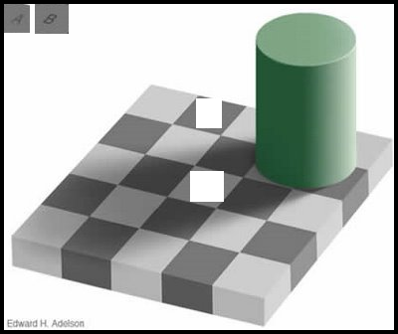
ESTUDO DE CASO (Inteiração se dá pela desfragmentação)
A sistematização do conhecimento se dá por um processo de analise
A falta de critérios em um processo de observação pode resultar em interpretações equivocadas
Uma simples desfragmentação pode mudar a visão que se tem das coisas.

Slide 40
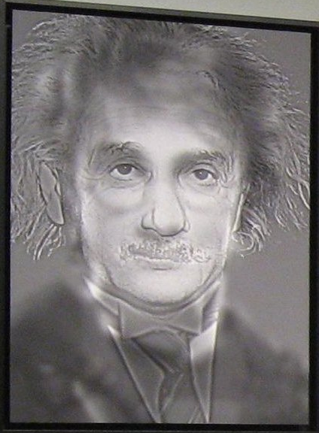
ESTUDO DE CASO (Inteiração se dá pela desfragmentação)
O mesmo objeto de estudo pode ser percebido de diferentes maneiras;
Observe a foto ao lado e tente descobrir quem aparece nela:
Um cientista?
Um personagem de filme?
“Todo pondo de vista é vista de um ponto”

Slide 41
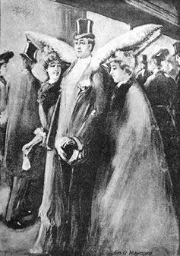
ESTUDO DE CASO (Inteiração se dá pela desfragmentação)
O mesmo objeto de estudo pode ser percebido de diferentes maneiras;
Descreva o que aparece na foto ao lado.
“Todo pondo de vista é vista de um ponto”

Slide 42
FIM – Aula 1

